Slide 1
Systém pro jednoduchý nákup FPV dronu
Václav Sontag
SPŠD Karlovarská 99
2025

Slide 2
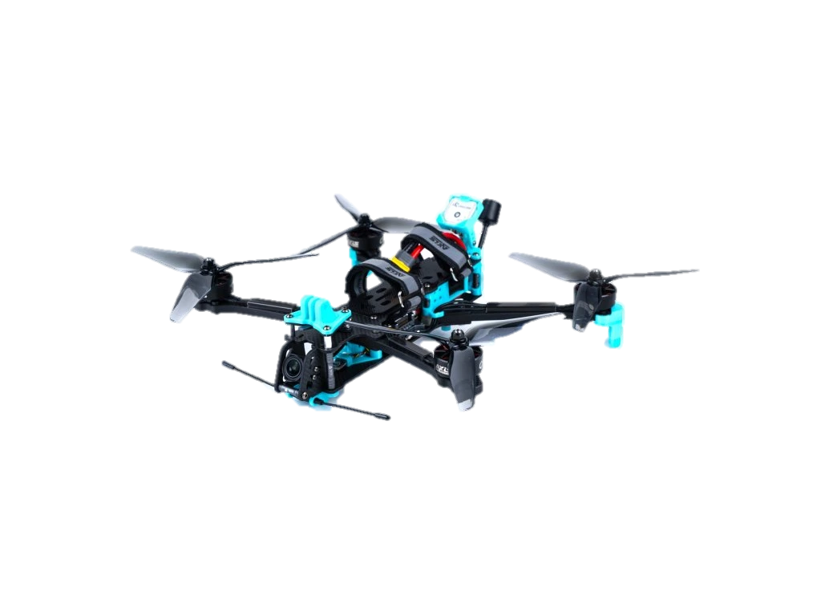
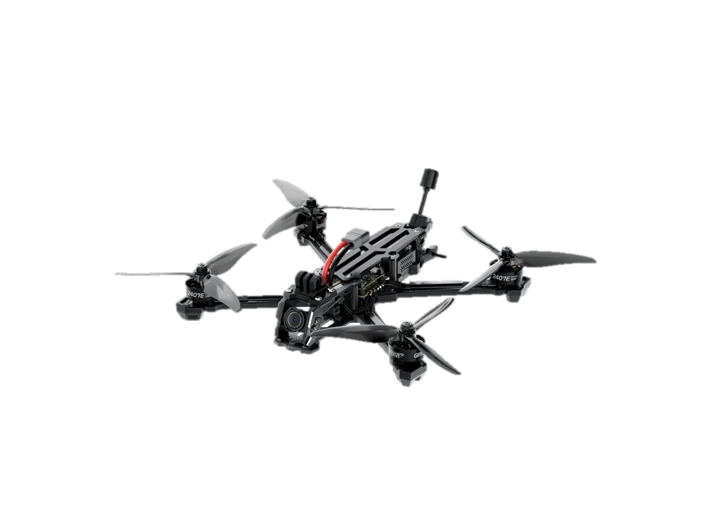
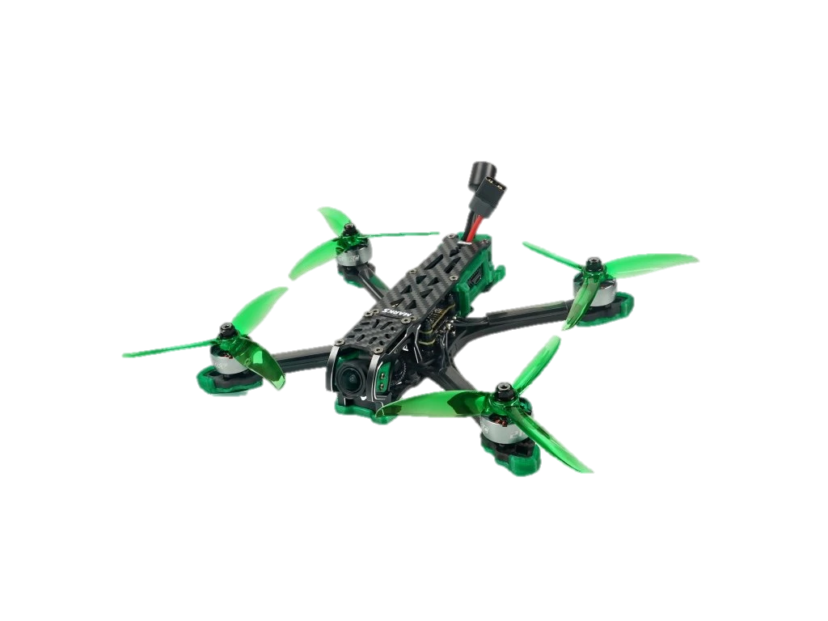
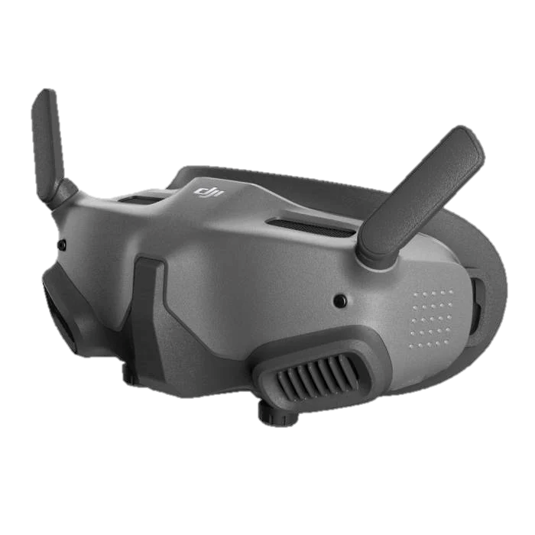
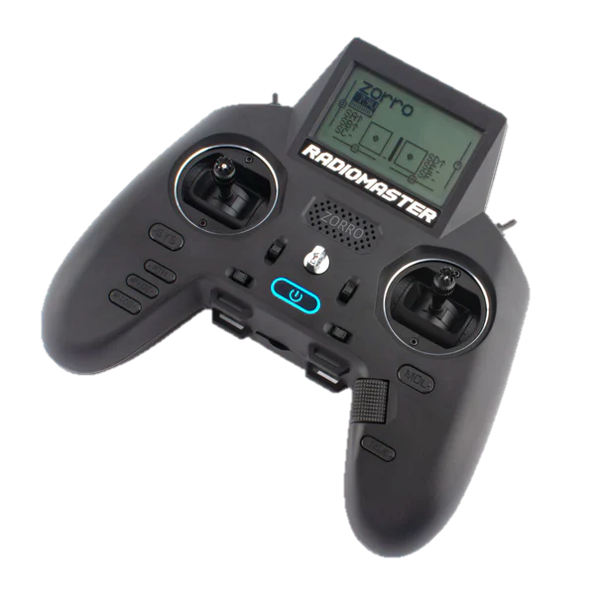
Motivace
Co je to FPV dron?
Oblíbenost roste každým dnem
Osobní záliba
Složitost stavby
Je důležité pomoci začínajícím

Slide 3
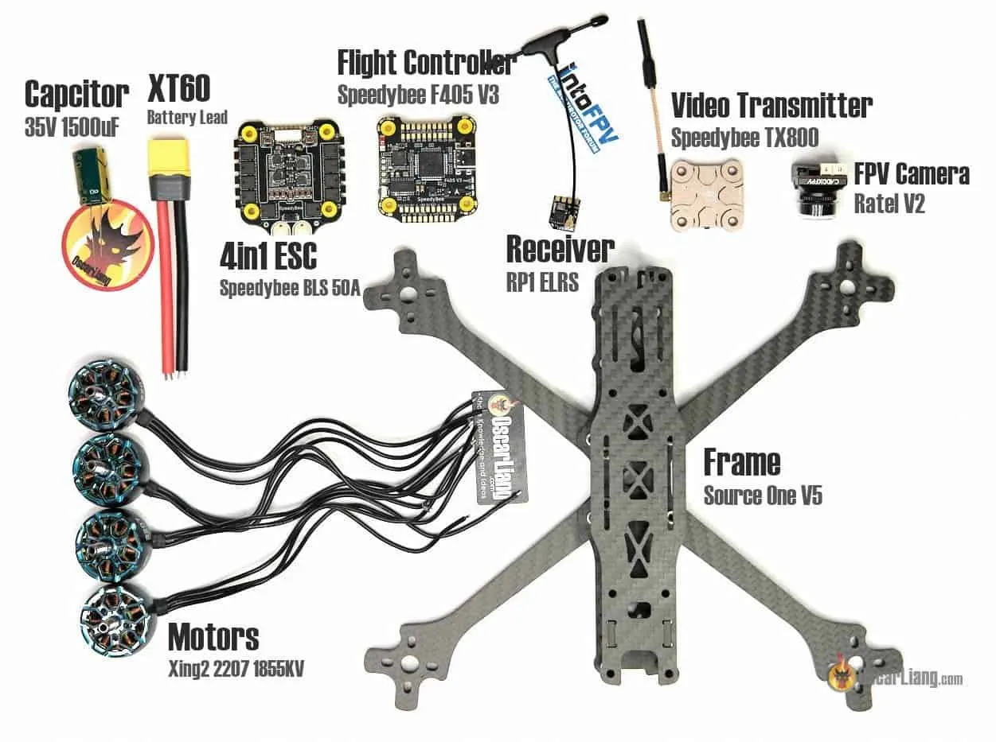


Cíl
Poskytnout uživateli systém pro výběr komponent
Jednoduchý systém výběru na základě kompatibility
Chytré třídění komponent
Povzbuzení zájmu

Slide 4
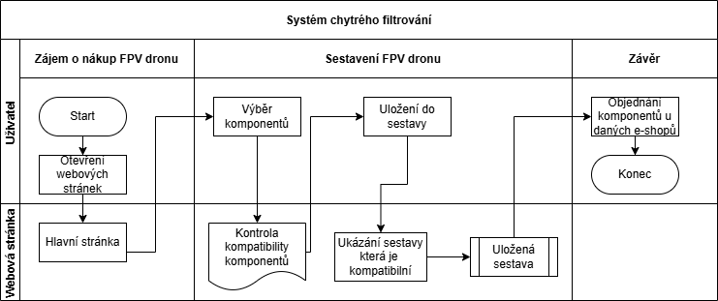




Moje řešení
Vytvořeno:
Visual Studio Code
HTML
CSS
JavaScript
Webová stránka
Výběr komponentů
Uložená sestava

Slide 5
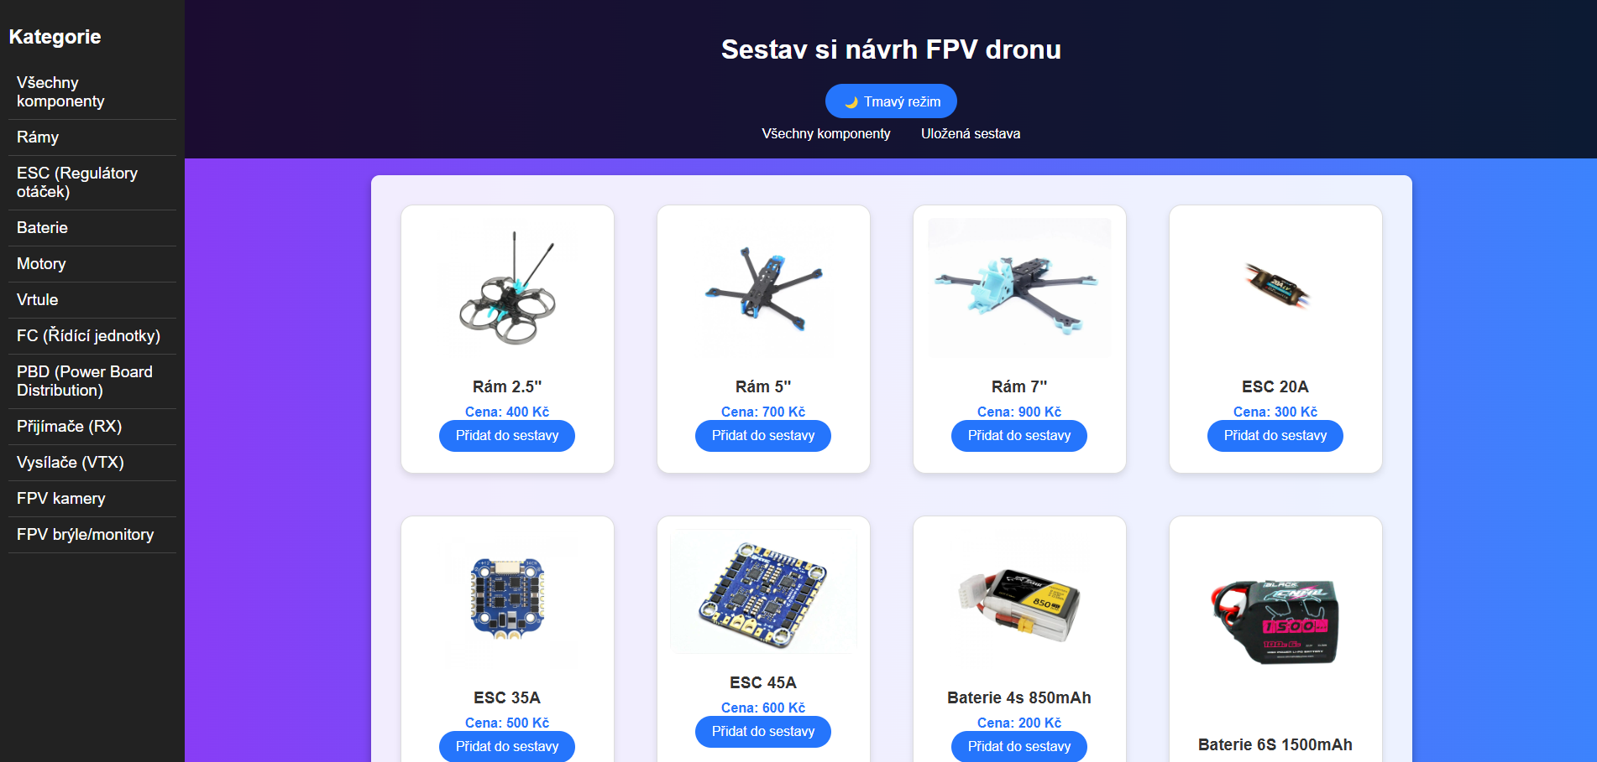
Ukázka mého řešení

Slide 6
Závěr
Shrnutí
Limitace řešení:
Nemá nejnovější informace, což by se dalo zlepšit za pomoci automatického web scrapingu
Budoucí práce:
Přidání automatického web scrapingu
Aktualizace cen podle trhů
Propojení s ostatními e-shopy, pro snazší objednávání uživatele

